Slide 1

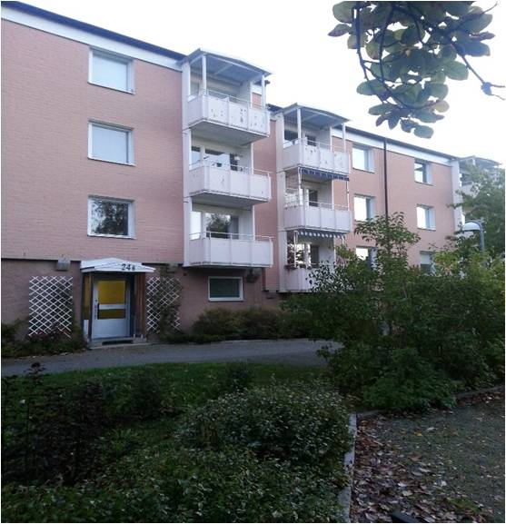
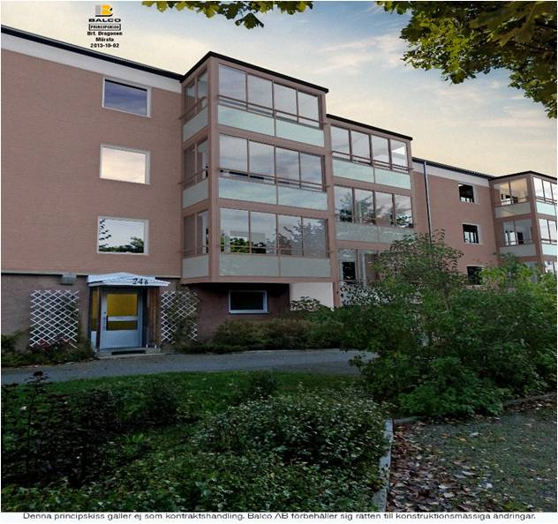
Nya balkonger BRF Dragonen 2015
Före Efter

Slide 2
Historik
24 år sedan, temporär lagning av balkongerna
10 år sedan ommålning av räcken
Nu, måste åtgärdas

Slide 3
Undersökningar
Ångpanneföreningen undersökt balkongerna 2012
Bedömt status på våra balkonger
Resultat att vi behöver åtgärda balkongplatta och nya räcken. De har uppskattat att ca 10% av plattorna behöver omgjutas och resterande 90% räcker med kantbilning och reparation. Detta föranleder att nya objekt som behöver omgjutas inom en relativt kort tidsperiod på ca 10 år. Detta kallas alternativ 1

Slide 4
Alternativ 2: nya större inglasade balkonger
Större balkongplatta Typ A 310 x 200 = 6,2 kvm , Typ B 350 x 180 = 6,3 kvm, nuläge 140 x 250 = 3,5 kvm
Öppningsbar inglasning (gardiner & matta)
Underdel i färgat glas som släpper in ljus
Målning av dörr- och fönsterpartier

Slide 5
Fördelar
Större mer lättmöblerad
Kan användas större del av året
Skyddar: lägre kostnader för underhåll och uppvärmning, bullerdämpande
Lägenhetens värde ökar
Billigare på lång sikt (50år)

Slide 6
Anbud
Styrelsen har utgått ifrån B:rf Stinsens anbudsförfarande (8st.)och även nyttjat HSB Arlandas erfarenheter från detsamma.
HSB har ramavtal med balkongtillverkare Balco

Slide 7
Utvärdering av alternativen
Reparera befintliga balkonger, Alternativ 1 kostnad ca 8 milj. Livslängd 10 år
Ny större inglasade balkonger, Alternativ 2 kostnad ca 15milj. Livslängd 50 år.
Styrelsens förslag= Alternativ 2

Slide 8
Tidplan
Ordinarie stämma 27/3, HSB kontoret
Informationsmöte och demonstrationsmöte 28-29/4 med tillverkare.
Extra stämma 13/5, Sätunaskolan, med omröstning, krävs 2/3 majoritet av närvarande medlemmar samt att de som ej är närvarande samtycker till ombyggnation.
Beslutet visar sedan laga kraft då hyresnämnden fastställer vårt beslut till ombyggnation
Byggstart vår 2015
Tack för visat intresse

Slide 9
Ekonomi
Under 5 års-perioden är redan planerna att avgiften kommer att förändras med 5% vardera år. En normal 3:a kommer 2018 att kosta 4.160:- .
Nyupplåning enligt verksamhetsplan 2015 7 milj. och 2017 6 milj.
Större planerade underhåll och nyinvesteringar
2014 Byte vattenrör
2015 Balkonger
2017 Fönster
2018 Bergvärme

Slide 10
Informationsbrev inför ordinarie stämma 27/3
Nya större inglasade balkonger 2015 (Kostnad 15 milj.)

Slide 11
Balkongerna måste i dagsläget åtgärdas efter 50 år
Ångpanneföreningen har gett oss alternativ att reparera betongplatta och ersätta räcken med nya (Kostnad ca 8 milj.)
Nya balkonger Typ A 310 x 200 = 6,2 kvm, Typ B 350 x 180 =6,3 kvm skall jämföras med nuvarande balkong yta 140 x 250 = 3,5 kvm.
Öppningsbar inglasning (gardiner och matta)
Underdel i färgat glas som släpper in ljus
Målning av dörr och fönsterpartier
Renoveringen ryms inom de redan planerade höjningarna enligt versamhetsplanen (+5% varje år till 2018)
Dessa höjningar innefattar även övriga generella kostnadsökningar samt nya/reparation av fönster samt installation av bergvärme på en gård
Renovering av befintliga balkonger (livslängd 10 år) skulle kunna innebära en kortsiktig, fiktiv ´besparing´.
Den kortare livslängden för en renoverad balkong gör dock att en större höjning i så fall kommer längre fram, då ett förnyat renoveringsbehov uppstår.

Slide 12
Styrelsen har utgått ifrån Brf stinsens anbudsförfarande (8 st.) och även nyttjat HSB Arlandas erfarenheter från detsamma.
Tidplan för arbetet
Ordinarie stämma 27/3 med information
Informationsmöte och demonstrationsmöte 28-29/4 med tillverkare
Extra stämma 13/5 med omröstning, krävs 2/3 majoritet av närvarande medlemmar samt att de som ej är närvarande samtycker till ombyggnation
Beslutet visar sedan laga kraft då hyresnämnden fastställer vårt beslut till ombyggnation
Byggstart våren 2015

